Slide 1
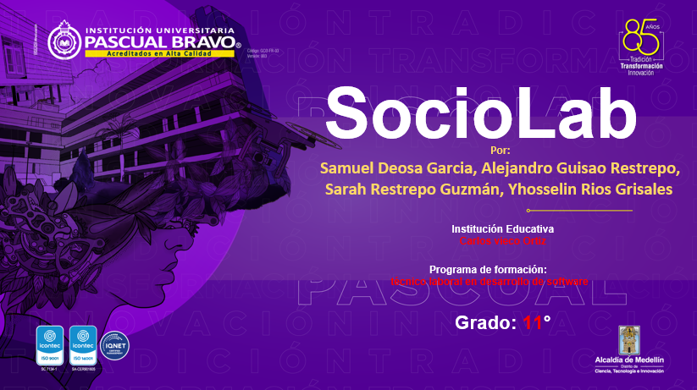

Slide 2
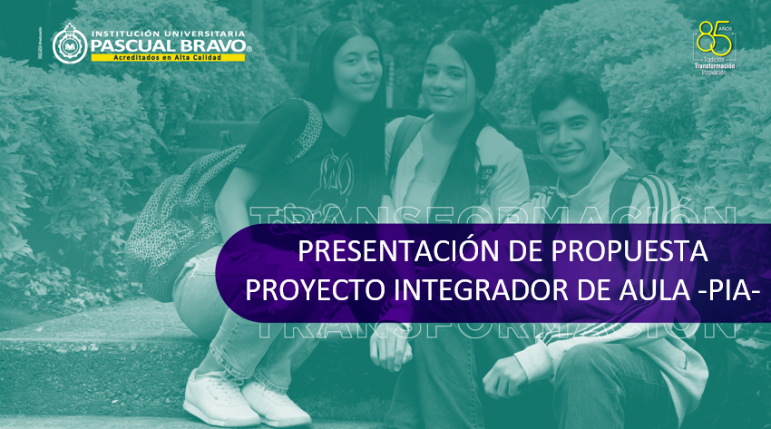

Slide 3

PROBLEMA O NECESIDAD
En la I.C.V.O., hemos notado que muchos estudiantes de grado 11 han olvidado ciertos temas importantes que se enseñaron en noveno y décimo grado. Esta situación es preocupante, ya que esos temas pueden aparecer en las pruebas ICFES o Saber 11, y su falta de dominio podría afectar negativamente su rendimiento; es fundamental ofrecerles una herramienta que les permita repasar estos contenidos de manera efectiva. Para abordar esta necesidad, proponemos la creación de una página web donde los estudiantes puedan seleccionar y repasar los temas que necesiten reforzar. Además, la plataforma permitirá a los profesores crear cuestionarios o formularios que ayudarán a los estudiantes a estudiar y consolidar los conocimientos olvidados, especialmente aquellos que podrían aparecer en las pruebas ICFES o Saber 11.

Slide 4
Marco teórico
En Colombia, un estudio de Martínez y Pérez (2022) en la revista Educación y Tecnología, mostró que una plataforma en línea mejoró significativamente las calificaciones de estudiantes de grado 11 en matemáticas y ciencias sociales. En México, Gómez et al. (2020) implementaron una plataforma similar para estudiantes de secundaria, lo que resultó en una mejora del 15% en las calificaciones. Internacionalmente, Johnson y Smith (2021) desarrollaron en el Reino Unido una plataforma basada en inteligencia artificial que mejoró en un 20% los resultados de exámenes nacionales. Estos proyectos demuestran que las plataformas educativas personalizadas son efectivas para reforzar conocimientos y mejorar el rendimiento académico, proporcionando una base sólida para implementar una herramienta similar en la I.C.V.O

Slide 5
Objetivos del proyecto
Objetivo general
Objetivos especificos
Determinar la efectividad de una plataforma educativa en línea para el repaso de temas de ciencias sociales mediante la implementación y seguimiento de actividades de refuerzo, como la resolución de cuestionarios y el acceso a materiales teóricos, para mejorar la preparación de los estudiantes de grado 11 de la I.C.V.O. en las pruebas Saber 11..
· Implementar la plataforma educativa en línea para los estudiantes de grado 11 de la I.C.V.O. con el objetivo de facilitar el acceso a materiales teóricos relacionados con ciencias sociales.
· Diseñar cuestionarios en línea en función de los temas clave que los estudiantes de grado 11 necesitan repasar, para evaluar y reforzar su conocimiento previo.
· Monitorear el uso de la plataforma y la participación de los estudiantes durante el período de preparación para las pruebas Saber 11, con el propósito de identificar áreas de mejora y ajustar los contenidos.
· Evaluar el impacto de la plataforma en el rendimiento académico de los estudiantes mediante el análisis de los resultados en los cuestionarios y en las pruebas Saber 11, para determinar la efectividad del proyecto.

Slide 6
Metodología
Definición del Proyecto
Establece claramente el propósito de la plataforma.
Define los temas de ciencias sociales a cubrir y las funcionalidades de la plataforma (acceso a materiales teóricos, cuestionarios, etc.).
Identifica el equipo de trabajo, tecnologías necesarias, y presupuesto disponible.
Investigación y Planificación
Realiza encuestas o entrevistas con estudiantes y profesores para identificar las necesidades específicas y los temas que deben reforzarse.
Examina proyectos similares y estudios previos para aprender de sus resultados y metodologías.
Elabora un plan detallado que incluya cronograma, hitos, y recursos necesarios.
Diseño de la Plataforma
Define los requisitos técnicos de la plataforma, como la arquitectura del sistema, funcionalidades y diseño de la interfaz.
Desarrolla un prototipo de la plataforma para visualizar el diseño y la funcionalidad antes de la implementación completa.
Desarrollo
Construye la plataforma según las especificaciones técnicas. Esto incluye la creación de bases de datos, desarrollo del backend y frontend, y la integración de funcionalidades como el acceso a materiales teóricos y cuestionarios.
Realiza pruebas de funcionalidad, usabilidad y seguridad para asegurar que la plataforma funcione correctamente y sea segura para los usuarios.

Slide 7
Metodología
Capacitación y Lanzamiento
Ofrece formación a los profesores y estudiantes sobre cómo utilizar la plataforma. Proporciona manuales o guías de usuario si es necesario.
Implementa la plataforma en el entorno educativo y asegúrate de que todos los usuarios puedan acceder y utilizarla.
Monitoreo y Evaluación
Realiza un seguimiento continuo del uso de la plataforma para identificar problemas o áreas de mejora.
Evalúa el impacto de la plataforma en el rendimiento académico de los estudiantes mediante el análisis de datos de uso y resultados de los cuestionarios.
Recoge comentarios de estudiantes y profesores para hacer ajustes y mejoras en la plataforma.
Mantenimiento y Mejora Continua
Mantén la plataforma actualizada con nuevos contenidos y funcionalidades según sea necesario.
Proporciona soporte técnico y resolución de problemas para los usuarios.
Reevalúa regularmente el impacto de la plataforma y realiza mejoras basadas en la retroalimentación y los resultados obtenidos.

Slide 8
Resultados y productos esperados
Se espera que la plataforma educativa en línea mejore el rendimiento académico de los estudiantes de grado 11 de la I.C.V.O. en ciencias sociales, aumentando sus calificaciones y preparación para las pruebas Saber 11. Los estudiantes usarán los materiales teóricos y participarán en cuestionarios, con una alta satisfacción por parte de estudiantes y profesores. Además, se identificarán áreas de mejora y se observará un impacto positivo en las pruebas Saber 11, desarrollando habilidades digitales y generando informes de progreso con recomendaciones para futuras mejoras.

Slide 9
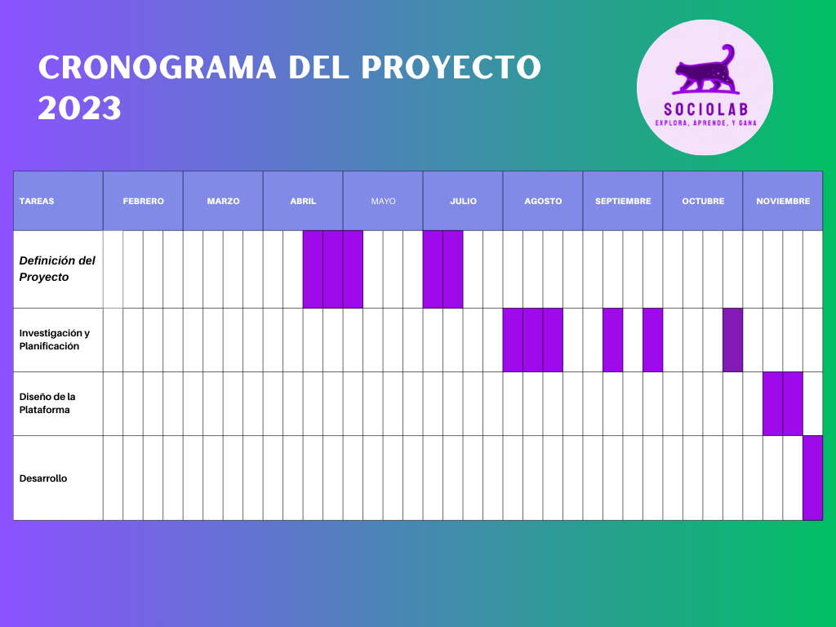
CRONOGRAMA 2023

Slide 10
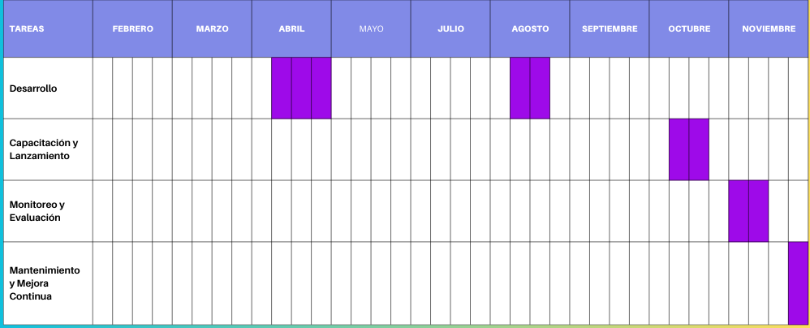
CRONOGRAMA 2024

Slide 11
Bibliografías
Martínez, J., & Pérez, A. (2022). Impacto de una plataforma en línea en la mejora del rendimiento académico en matemáticas y ciencias sociales en estudiantes de grado 11. Educación y Tecnología, 15(2), 45-58.
Enlace: Disponible en Google Scholar
Gómez, R., López, M., & Ramírez, S. (2020). Desarrollo y evaluación de una plataforma educativa en el Estado de Jalisco: Un estudio de caso en secundaria. Revista Iberoamericana de Educación, 27(1), 99-112.
Enlace: Disponible en Google Scholar
Johnson, L., & Smith, K. (2021). Using digital technology to enhance student performance in national exams: A UK-based study. Journal of Educational Technology & Society, 24(3), 34-46.
Enlace: Disponible en ResearchGate
Vargas, C., & Hernández, P. (2019). E-learning y desempeño académico: Un análisis en estudiantes de educación media en Colombia. Revista de Educación y Tecnología, 12(4), 67-80.
Enlace: Disponible en Google Scholar
Romero, A., & Sánchez, M. (2021). Plataformas digitales y su impacto en la educación secundaria: Evidencias de un estudio en Bogotá. Journal of Digital Learning, 18(2), 89-101.
Enlace: Disponible en Google Scholar

Slide 12


